Slide 1
Cours 04b
Suppléments pour le monde asynchrone

Slide 2
Plan de leçon
Deux éléments
Barre de progression
Jeton d’annulation

Slide 3
Référence
Les notes proviennent de la vidéo de Tim Corey
Le projet est une version modifiée de la vidéo sur les bases de la programmation asynchrone de Time Corey

Slide 4
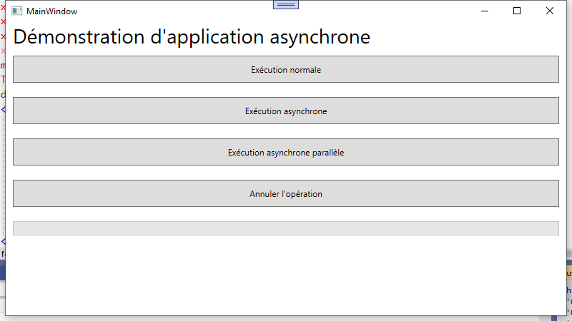
Interface
Bouton annulant l’opération
Barre de progression

Slide 5
Barre de progression
La barre de progression est un contrôle d’interface utilisateur
Elle permet généralement d’indiquer l’avancement d’une tâche
On l’utilise lorsque la tâche à exécuter peut prendre plusieurs secondes
Celle-ci n’est pas asynchrone par elle-même, elle nécessite qu’on lui indique ses valeurs pour afficher l’avancement
Dans notre cas, nous allons utiliser un objet Progress pour signifier l’avancement

Slide 6
Classe Progress
La classe Progress permet de déclencher un événement lorsqu’un élément désiré « avance »
Ainsi lorsqu’un changement est rapporté à un objet Progress via la méthode Report, l’événement ProgressChanged est déclenché
On peut récupérer cet événement pour modifier des éléments telle qu’une barre de progression

Slide 7
Projet : 07_web_calls_async_progress
Plusieurs modifications ont été faites par rapport au projet 06
Les méthodes reliées au téléchargement ont été déplacés dans une classe statique nommée « DemoMethods »
Il y a 3 méthodes montrées pour télécharger l’information
Exécution normale synchrone
Exécution asynchrone séquentielle
Exécution asynchrone parallèle
Ce que nous voulons faire est d’afficher une barre de progression dans l’exécution asynchrone séquentielle pour voir l’état de l’avancement

Slide 8
Modification RunDownloadAsync
Le bouton « Exécution asynchrone » fait appel à RunDownloadAsync
Nous allons modifier cette méthode pour qu’elle rapporte l’avancement de la tâche
Nous allons avoir besoin d’un objet qui implémente l’interface IProgress<T> pour pouvoir déclencher un événement
On a ajouté le paramètre « IProgress<T> progress » dans la méthode
Le T indique le type qui sera accepté par la méthode Report de IProgress
Dans notre cas, le type T sera un ProgressReportModel

Slide 9
ProgressReportModel
ProgressReportModel est une classe qui contiendra les sites qui ont été téléchargé ainsi que le pourcentage d’avancement
public class ProgressReportModel
{
public List<WebsiteDataModel> SitesDownloaded { get; set; }
= new List<WebsiteDataModel>();
public int PercentageComplete { get; set; } = 0;
}

Slide 10
RunDownloadAsync
public static async Task<List<WebsiteDataModel>> RunDownloadAsync(IProgress<ProgressReportModel> progress)
{
var websites = PrepData();
var output = new List<WebsiteDataModel>(); // Liste des sites à retourner
var report = new ProgressReportModel(); // Rapport de progression
foreach (string site in websites)
{
WebsiteDataModel ws = await DownloadWebsiteAsync(site);
output.Add(ws); // On ajoute le site terminé à la liste
report.SitesDownloaded = output; // On assigne la liste au rapport
report.PercentageComplete = (output.Count * 100) / websites.Count; // Calcul du %
progress.Report(report); // On déclenche l'événement de rapportage
}
return output;
}

Slide 11
Click du bouton
private async void executeAsync_Click(object sender, RoutedEventArgs e)
{
Progress<ProgressReportModel> progress = new Progress<ProgressReportModel>();
progress.ProgressChanged += ReportProgress; // Ajout d'une méthode à l'événement
var watch = Stopwatch.StartNew();
var results = await DemoMethods.RunDownloadAsync(progress);
PrintResults(results);
watch.Stop();
var elapsedMs = watch.ElapsedMilliseconds;
resultsWindow.Text += $"Total execution time : {elapsedMs}";
}
/// <summary>
/// Méthode déclenchée lorsqu'il y a un événement de progression
/// </summary>
/// <param name="sender"></param>
/// <param name="e"></param>
private void ReportProgress(object sender, ProgressReportModel e)
{
progressBar.Value = e.PercentageComplete; ← On change la valeur de la barre de progression
PrintResults(e.SitesDownloaded); ← On affiche le résultat
}

Slide 12
Exécution
Lorsque l’on exécute le projet et que l’on clique sur « Exécution asynchrone » on peut voir l’avancement ainsi que l’affichage graduel à la réception des résultats

Slide 13
Jeton d’annulation
Le jeton d’annulation (cancellation token) permet de mettre en place un mécanisme d’annulation de tâche
Exemple de cas
Une tâche peut être longue et que l’on désire annuler celle-ci
On clique sur une tâche par accident
On veut télécharger 10 sites, mais on a oublié que l’on n’avait pas de connexion internet active, ça n’a pas de sens d’attendre pour le timeout de tous
L’objectif c’est de passer le jeton d’annulation pour annuler la tâche

Slide 14
Projet : 08_web_calls_async_cancel
Dans ce projet, on modifie la tâche « Exécution asynchrone » pour pouvoir l’annuler, car elle est déjà toute développée
Dans un premier temps, il faut créer un objet CancellationTokenSource
On crée cet objet en tant que membre de MainWindow
Un CancellationTokenSource a une propriété Token qui représente le jeton

Slide 15
executeAsync_Click
On modifie l’appelle à la tâche RunDownloadAsync pour lui passer le jeton en paramètre
Il faudra ensuite modifier la signature de la tâche pour qu’elle accepte un jeton
try
{
var results = await DemoMethods.RunDownloadAsync(progress, cts.Token);
PrintResults(results);
}
catch (OperationCanceledException)
{
resultsWindow.Text += $"The async download was cancelled {Environment.NewLine}";
}

Slide 16
RunDownloadAsync
Comme indiqué plus tôt, il faut ajouter un paramètre de type CancellationToken à la tâche RunDownloadAsync
Ensuite, il faut trouver l’endroit la plus logique pour briser le flux si l’annulation de la tâche est requise
Le CancellationToken a la méthode ThrowIfCancellationRequested() qui déclenche une exception de type OperationCanceledException
Il faudra que l’application capture cette exception et la gère
public static async Task<List<WebsiteDataModel>>
RunDownloadAsync(IProgress<ProgressReportModel> progress, CancellationToken cancellationToken)

Slide 17
RunDownloadAsync
public static async Task<List<WebsiteDataModel>>
RunDownloadAsync(IProgress<ProgressReportModel> progress, CancellationToken cancellationToken)
{
var websites = PrepData();
var output = new List<WebsiteDataModel>();
var report = new ProgressReportModel();
foreach (string site in websites)
{
WebsiteDataModel results = await DownloadWebsiteAsync(site);
output.Add(results);
/// On déclenche l'exception OperationCanceledException
/// SI DEMANDÉ
cancellationToken.ThrowIfCancellationRequested();
report.SitesDownloaded = output;
report.PercentageComplete = (output.Count * 100) / websites.Count;
progress.Report(report);
}
return output;
}

Slide 18
CancellationToken
Une méthode importante d’un CancellationToken est IsCancellationRequested()
Cette méthode permet de prendre le temps de faire du nettoyage de ressource s’il y a une requête d’annulation
Exemple : Fermeture de port, disposition d’objet, etc.
Ainsi c’est une bonne pratique d’utiliser cette méthode dans un vrai projet
On n’a pas utilisé cette méthode dans l’exemple car c’est overkill

Slide 19
Annuler l’opération
Une fois que tout le système d’annulation est mis en place, il reste à coder l’annulation
Il y a un bouton « Annuler l’opération », on n’a qu’à appeler la méthode Cancel() du membre CancellationTokenSource dans le code du bouton
private void cancelOperation_Click(object sender, RoutedEventArgs e)
{
cts.Cancel();
}

Slide 20
Annuler l’opération
Il ne faut pas oublier que l’on lance une exception pour ne pas que ça plante, il faudra capturer celle-ci
On capture l’exception lorsque que l’on appelle RunDownloadAsync
try
{
var results = await DemoMethods.RunDownloadAsync(progress, cts.Token);
PrintResults(results);
}
catch (OperationCanceledException)
{
resultsWindow.Text += $"The async download was cancelled {Environment.NewLine}";
}

Slide 21
Remise à zéro du jeton
Jusqu’à maintenant si vous déclenchez l’annulation et réexécutez la tâche, celle-ci ne pourra pas s’exécuter normalement, car le jeton est toujours actif
Lorsque l’annulation est déclenchée, il n’est pas possible de remettre à zéro un jeton
Pour la remise à zéro, il faut disposer de l’objet CancellationTokenSource et la réinstancier
Notes:
Notez que la RàZ n’est pas mentionné dans la vidéo de Tim Corey.

Slide 22
Remise à zéro du jeton
Une méthode pour implanter la remise à zéro est d’instancier l’objet CancellationTokenSource à l’exécution de la tâche
Ainsi on s’assure que la source du jeton soit toujours près
cts?.Dispose();
cts = new CancellationTokenSource();
try
{
var results = await DemoMethods.RunDownloadAsync(progress, cts.Token);
PrintResults(results);
}
catch (OperationCanceledException)
{
resultsWindow.Text += $"The async download was cancelled {Environment.NewLine}";
}

Slide 23
Annuler l’opération parallèle
Dans ce cours, on n’annulera pas l’opération parallèle, car cela implique une gestion des threads qui sort un peu des notions du cours
Toutefois, si le cœur vous en dit et que vous aimeriez parfaire vos connaissances, vous pouvez l’expérimenter ☺

Slide 24
Exercice
Réalisez les modifications au projet selon la vidéo « C# Advanced Async - Getting progress reports, cancelling tasks, and more » de Tim Corey
Assurez-vous de remettre à zéro la source d’annulation
À l’aide du projet ApiConsumerDemo et de la branche ex_cours_04, effectuez les modifications suivantes
Ajoutez un champ texte pour pouvoir sélectionner la ville.

